Slide 1
История Земли в юрском периоде
Историческая геология (курс лекций)

Slide 2
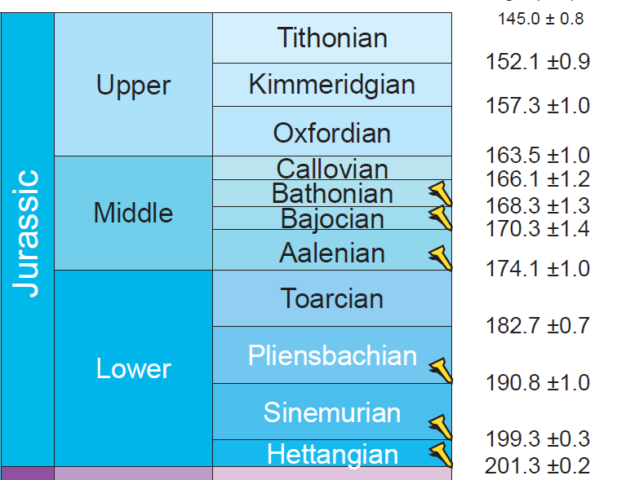
Стратиграфия юрской системы

Slide 3
География средней юры

Slide 4
География поздней юры

Slide 5
В батском веке начинается зарождается Мексиканский залив. Начинается новейшее океанообразование в Атлантике и Тихом океане.
Поздняя юра – это время нарастания распада Пангеи. Наряду с зарождением Атлантики, начинается деструкция Гондваны, преимущественно по оси спрединга, проходящего через Сомалийскую и Мозамбикскую котловины Индийского океана. Западная часть Гондваны (Южная Америка и Африка) начинает отделяться от восточной (Мадагаскар, Индостан, Австралия, Антарктида). Тем самым зарождается Индийский океан. Однако, Антарктида остается связанной с Южной Америкой, Африкой, Индией и Австралией, а новообразованный Индийский океан замыкается на юге.

Slide 6
Средняя глобальная температура воздуха в ранней юре составляла 22-23 градуса (в позднем триаса 22 градуса); в средней юре – 24 градуса; в поздней юре – около 26 градусов (т.е. была близка к температуре раннего карбона – самого теплого времени фанерозоя).
В целом, считается, что юра – термоэра, т.е. период относительно теплого климата, со слабо выраженной зональностью (без покровных оледенений и т.д.), с плавными переходами между зонами.

Slide 7
Климат ранней юры

Slide 8
Климат поздней юры

Slide 9
Эволюция динозавров

Slide 10
Бронтозавр

Slide 11
Диплодок

Slide 12
Стегозавр

Slide 13
Птеродактиль

Slide 14
Археоптерикс

Slide 15
Полезные ископаемые юры
Месторождения угля. По объемам угленакопления юра находится на третьем месте (после позднепалеозойской и позднемеловой-палеогеновой эпох угленакопления). В юрских отложениях – 16% мировых запасов углей: Канско-Ачинский, Убоганский, Иркутский бассейны, верхние горизонты Карагандинского и Кузбасского бассейнов (бурые угли), Закавказский и Южно-Якутский бассейны (каменные угли), угольные бассейны Китая и Австралии.
Месторождения нефти и газа. В юре сформировались месторождения нефти Саудовской Аравии, Предкавказья, Средней Азии, Мангышлака, северного Прикаспия, Западной Сибири, Северного моря; газовые и газоконденсатные месторождения Баренцева моря.
Бокситовые месторождения. В юре образовались бокситовые месторождения Средиземноморской области
Месторождения железных руд. На юру приходится одна из крупнейших эпох формирования оолитовых железных руд – месторождения юга Западной Сибири, Англо-Парижского и Польско-Германского бассейнов.
Месторождения руд цветных металлов. С юрскими интрузиями Средиземноморского и Тихоокеанского поясов связаны месторождения: олова, молибдена, вольфрама, золота, серебра, меди и т.д. (Забайкалье, Верхоянско-Чукотская область, Малакка, Индонезия, Кордильеры, Кавказ, Закавказье);
Месторождения марганцевых руд. С юрским вулканизмом связаны месторождения марганцевых руд в Альпах, на Балканах, в Калифорнии.

